Slide 1

TÜRK DİLİ 1
9. DERS YAZIM KURALLARI
ARZUHAN KOCABAŞ

Slide 2
BÜYÜK HARFLERİN YAZIMI
1.Her tümcenin ilk harfi büyük yazılır:
Hafta sonu tiyatroya gideceğiz.
2.Tırnak içine alınan aktarma tümcelerinin de ilk harfi büyük yazılır:
Hande annesine,’’Önümüzdeki ay şirket kapanabilir.’’dedi.

Slide 3
3.Tüm özel adlar büyük harfle yazılır. Başlıca özel adlar şunlardır:
a. Kişi adları:
Zeynep, Ali…
Kişi adlarının ayrı yazılan her sözcüğü büyük harfle başlar:
Tevfik Fikret , Orhan Kemal…
b. Soyadları:
Yıldırım , Uşaklıgil…

Slide 4

Uyarı :
Çekim ekleri kesme işareti ile (‘) ayrılır:
Ayşe‘nin , Cenk‘e , Suna‘ya…
Atatürk‘ler ölmez.
Yapım ekleri özel ada bitişik yazılır:
Salı akşamı Aynurlarda kalacağım.
Latin alfabesi kullanılan uluslarda kişi adları özgün
şekliyle yazılır, okunur:
Montaigne, Shakespeare, Al Pacino…
Latin alfabesi kullanmayan uluslarda kişi adları Türkçede
söylendiği gibi yazılır:
Konfüçyüs, Yuri Gagarin…

Slide 5
c. Hayvanlara verilen özel adlar:
Duman , Boncuk , Boncuk’a…
d. Resmi ya da özel isyerleri, kurum, kuruluşların adları:
Bu adlar ve bu adları oluşturan sözcükler de özel ad olduklarından büyük harfle yazılır:
Yıldız Teknik Üniversitesi, Türkiye Büyük Millet Meclisi, Naz Kuaför

Slide 6
e. Gazete, kitap, oyun, film, dergi(yapıt) adları:
Robin Williams’ın baş rolünü oynadığı Ölü Ozanlar Derneği adlı film gençlik yıllarımızda hepimizi etkilemiştir.
Reşat Nuri Güntekin’in Çalıkuşu adlı romanı …

Slide 7
Uyarı:
Özel adların içinde bulunan(ve, de, ile, ki, mi) sözcükleri, özel adlar küçük temel harflerle yazılıyorsa küçük, büyük temel harflerle yazılıyorsa büyük yazılır:
Leyla ile Mecnun,
SAVAŞ VE BARIŞ…

Slide 8
f.Yer adları:
Kıta adları : Avrupa, Afrika…
Memleket adları : Türkiye, Azerbaycan…
Kent adları : İstanbul, Londra…
Köy adları : Karpuzlu, İbriktepe…
Semt adları : Sarıyer, Beyoğlu…
Mahalle adları : Kaptanpaşa, Soğuksu…
Göl,deniz,dağ,ova…(coğrafi) adlar : Van Gölü, Uludağ, Çukurova, Ege, Doğu Anadolu

Slide 9
Uyarı:
Yer adlarında çekim ekleri kesme ile ayrılır:
Ankara’ya , İzmir’den…
Yapım ekleri bitişik yazılır:
İstanbullu , Edirneli…

Slide 10
g. Ulus, din, mezhep, devlet, savaş, antlaşma adları:
Türk, Arap, İslam, Hristiyan, Alevi, Türkiye Cumhuriyeti, Balkan Savaşı…
Uyarı: Bunlardan türemiş sözcükler de büyük harfle başlar:
Türkçülük, İslamlaşmak, Bektaşilik…
h. Dil adları: Dil adları da özel addır ve büyük harfle başlar:
Türkçe, Arapça, Farsça…

Slide 11
4.Bir özel ada bağlı saygı sözcükleri, sanlar, meslek adları:
Yeşim Hanım , Haluk Bey,
Nedret Hala , Doktor Erol Bey…
5.Yazı başlıkları: Yazı başlıklarında kullanılan her
sözcüğün baş harfi büyük yazılır:
İletişimin Önemi , Sözcük Bilgisi…
6.Konuşma metinlerinde hitap sözcükleri büyük harfle yazılır:
Sevgili Arkadaşlar , Aziz Dinleyicilerim…

Slide 12
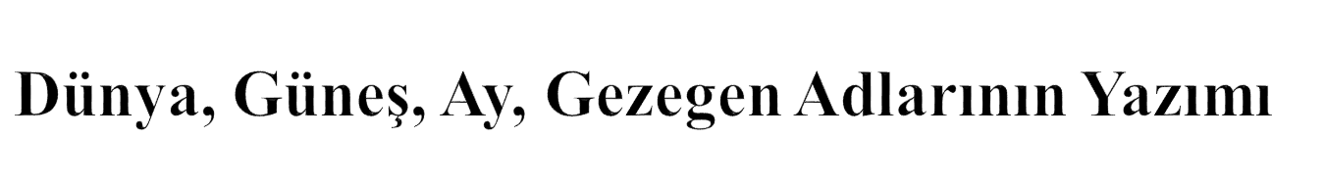
Gökbilim ile ilgili konuların anlatımında, gezegenler,
burçlar, gökcisimleri özel isimler oldukları için
büyük harfle yazılır:
Merih , Büyükayı…
Ay Dünya’nın çevresinde döner.
Gökbilim ve coğrafi olaylar dışında ay, dünya, güneş
küçük harfle yazılır:
Eski evimiz hiç güneş almazdı.
Bu dünyada rahat yok insana.

Slide 13
Gün ve Ay Adlarının Yazımı
Belli bir gün, ay bildiren tarihler büyük yazılır.
Başka bir deyişle, yanlarında rakam yoksa küçük
harfle, yanlarında rakam bulunursa büyük harfle
başlanarak yazılır:
*26 Aralık 1994 Pazartesi günü
*6 Ekim,
*Tanışma toplantısı aralık ayında yapılacak.
Not: 18 Ekim 2018 18/10 2018 ( Hepsi doğru )
18.10.2018 18-10-2018

Slide 14

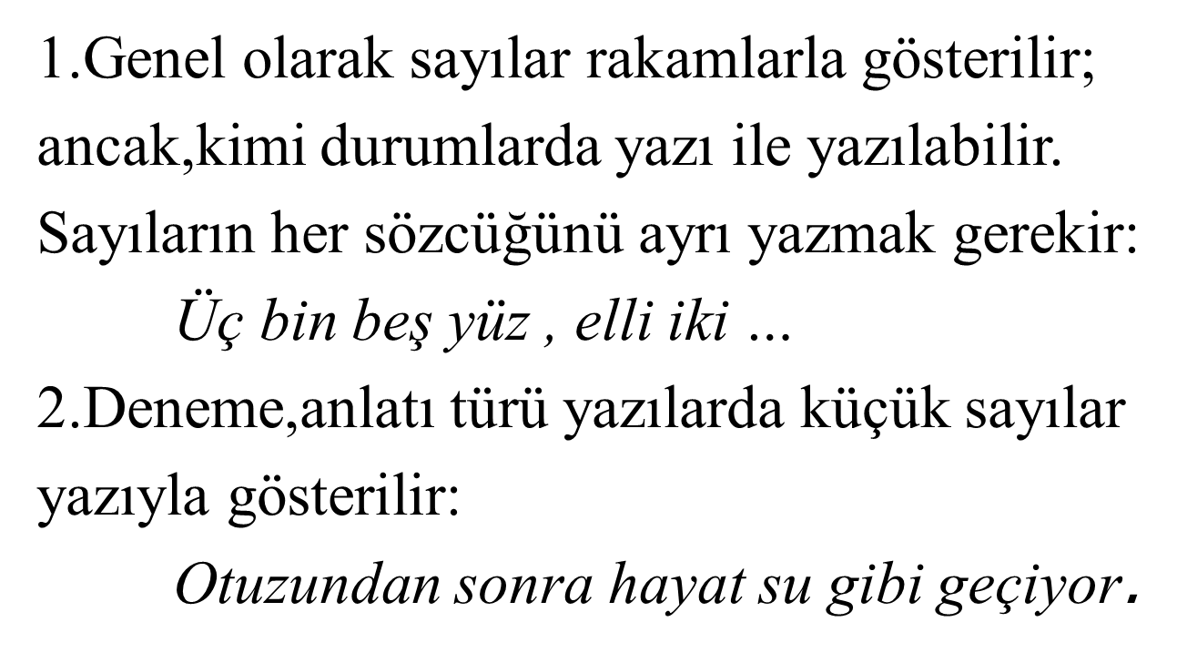

Slide 15
3.Bilimsel yazılarda, kesinlik aranan konularda sayılar rakamla gösterilir:
Türkiye‘nin yüzölçümü 780.576 km²
4.Çok sıfırlı büyük sayıların ana sayılarından sonraki basamakları yazı ile gösterilebilir:
Geçen hafta bir talihli lotodan 21 milyon ikramiye kazandı.

Slide 16
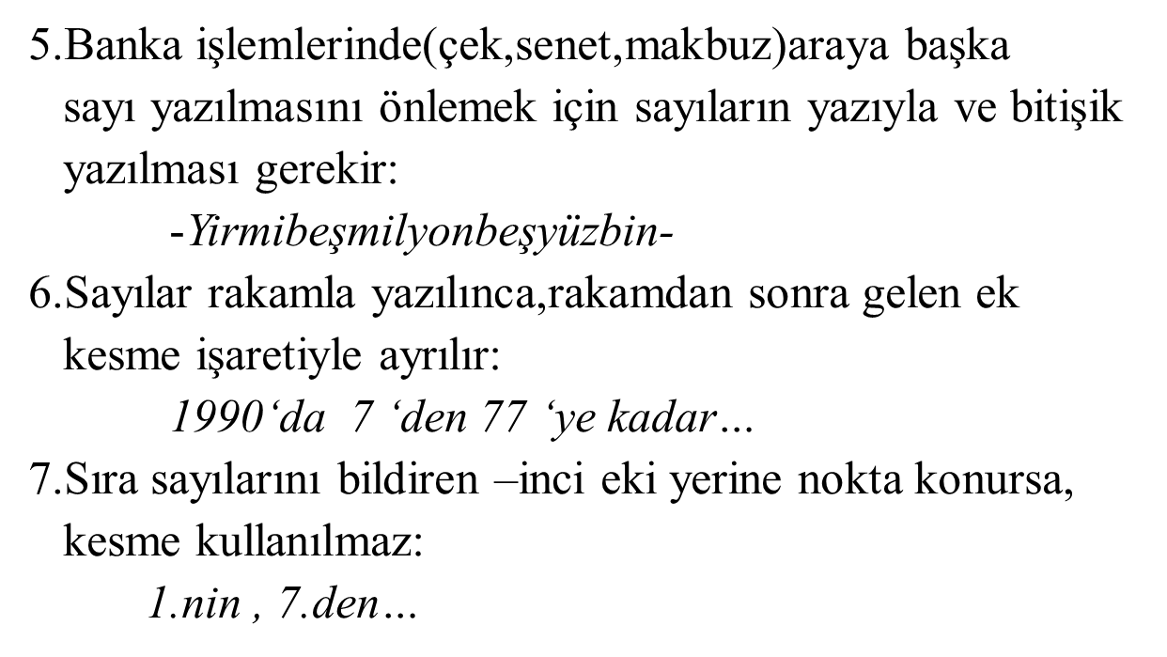

Slide 17

1.Makam, san ve özel ad gösteriyorsa ayrı yazılan her
sözcüğün yerine bir büyük harf konur:
TBMM , DSİ , YTÜ …
2.Genel olarak kabul görmüş kısaltmalar olduğu gibi benimsenir:
Ltd.,bkz.,vb….
3.Kısaltmalardan sonra gelen ekler kesme ile ayrılır, ek kısaltmanın okunuşuna uyar.
TBMM‘ye (TBMM‘ne diye kullanmak yanlış olur.)

Slide 18

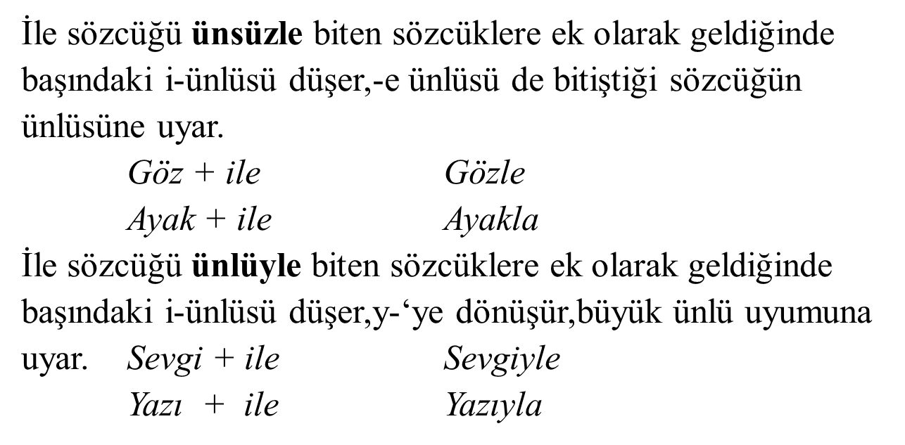

Slide 19
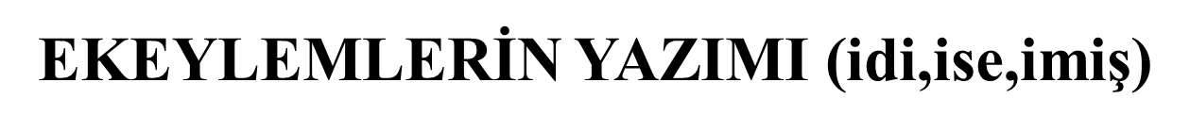
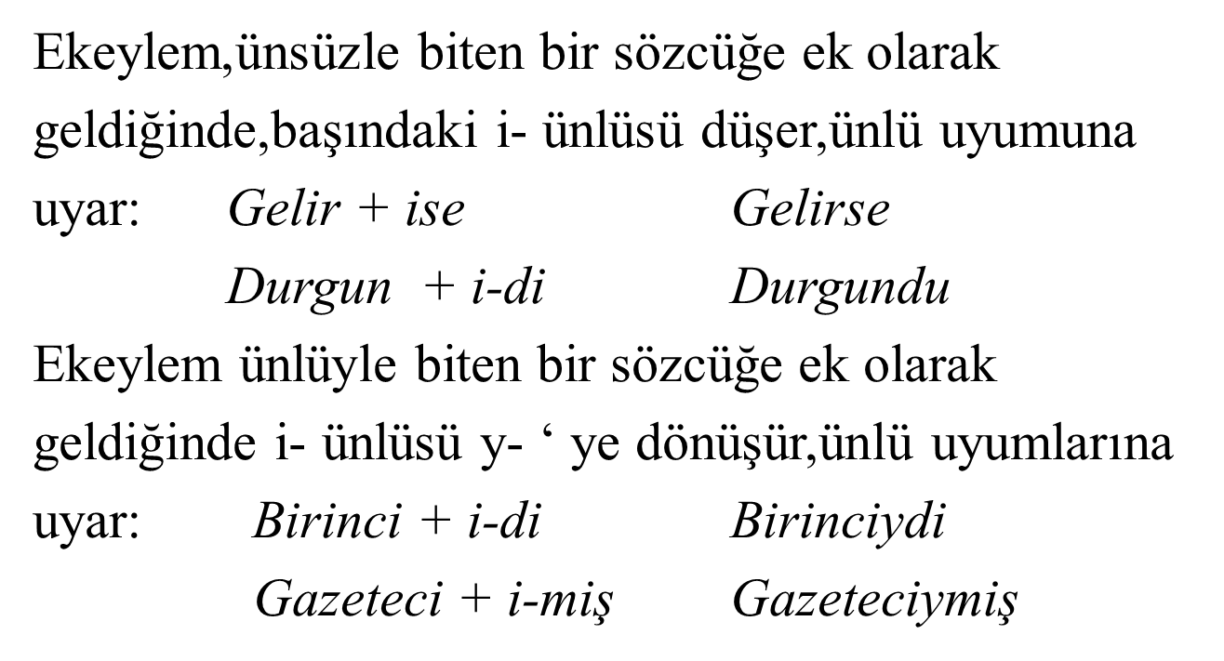

Slide 20
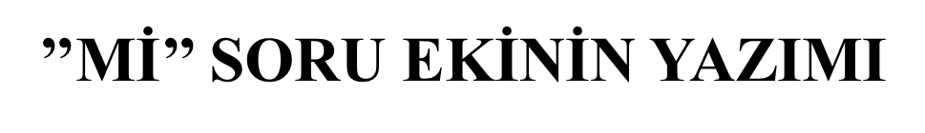
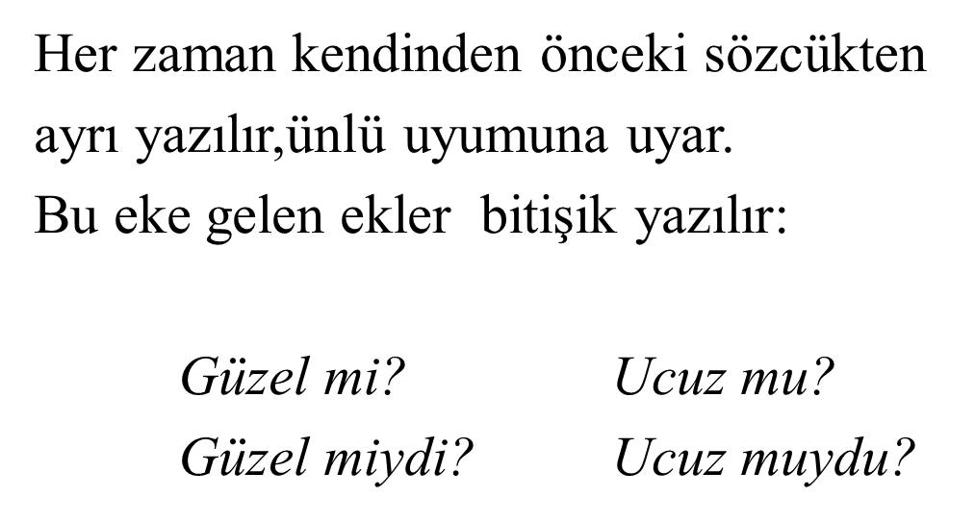

Slide 21
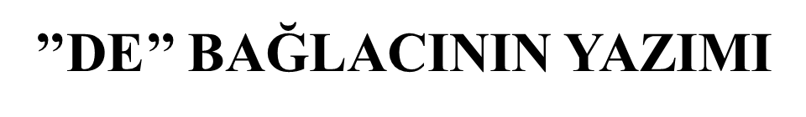
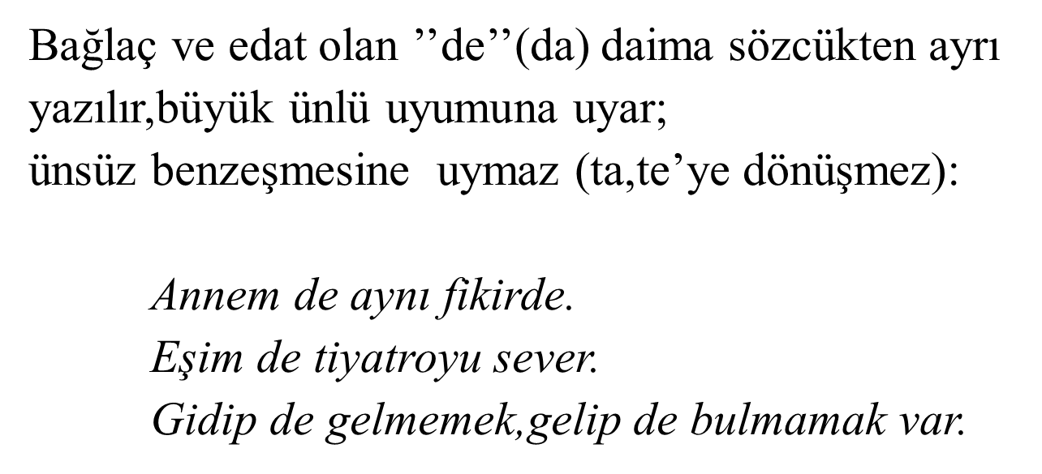

Slide 22
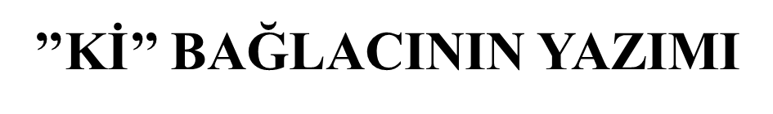
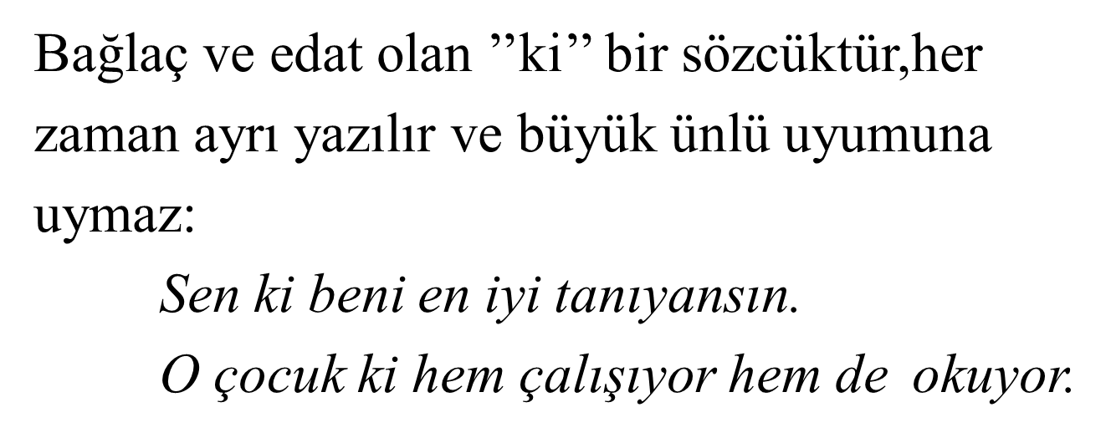

Slide 23
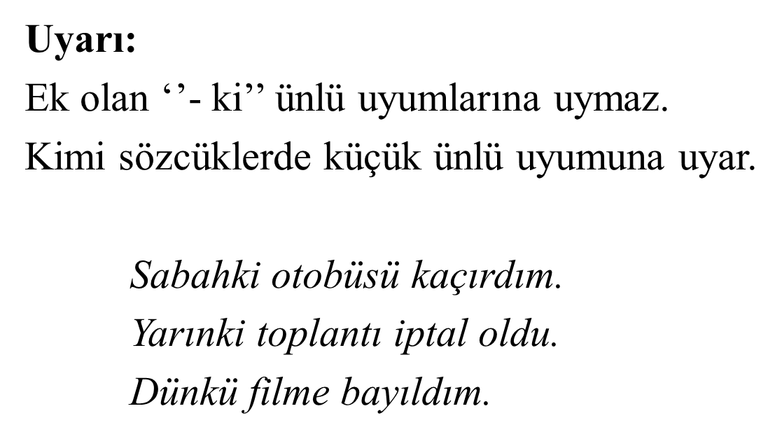

Slide 24

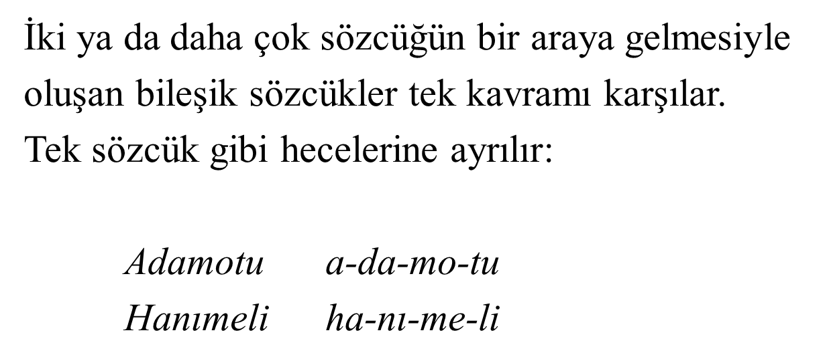

Slide 25

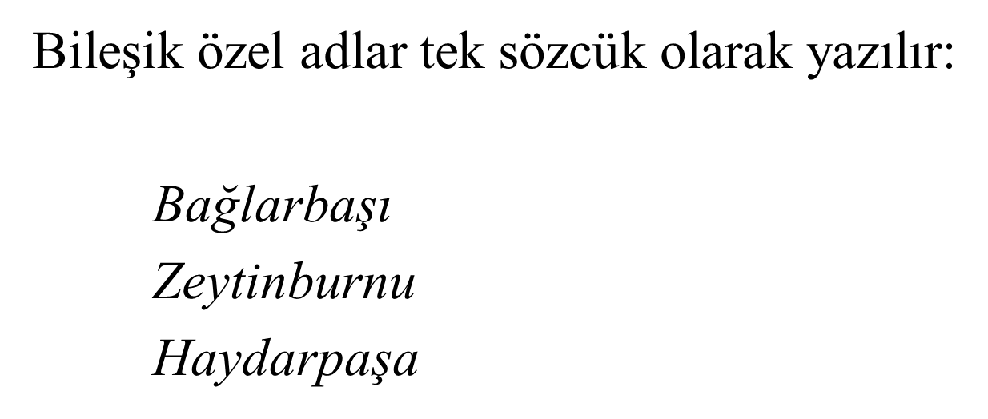

Slide 26

Ad soylu bir sözcük ile ’’etmek, eylemek, olmak’’ yardımcı eylemleri yan yana geldiğinde herhangi bir ses değişmesi olursa bitişik yazılır:
Emretmek , sabretmek …
Herhangi bir ses değişmesi olmazsa ayrı yazılır:
Var olmak , naz etmek , niyaz etmek , pes etmek…
Bileşik eylemler eylem ve yardımcı eylemle yapılınca bitişik yazılır:
Yapıvermek , gelivermek…

Slide 27


İkilemeler adından da anlaşılacağı gibi iki
sözcüğün bir araya gelmesiyle oluşur.
Sözcüklerin büyük ya da küçük olmasına
bakılmaksızın iki ayrı sözcük olarak yazılır:
Yavaş yavaş sona yaklaşıyoruz.
Bebekler gibi mışıl mışıl uyuyor.
Kaç yaşına gelmiş ev bark sahibi olamamış.

Slide 28
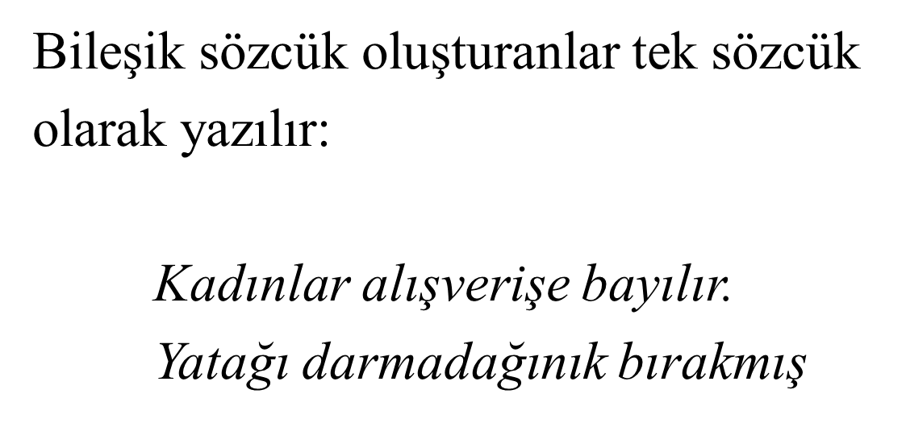

Slide 29

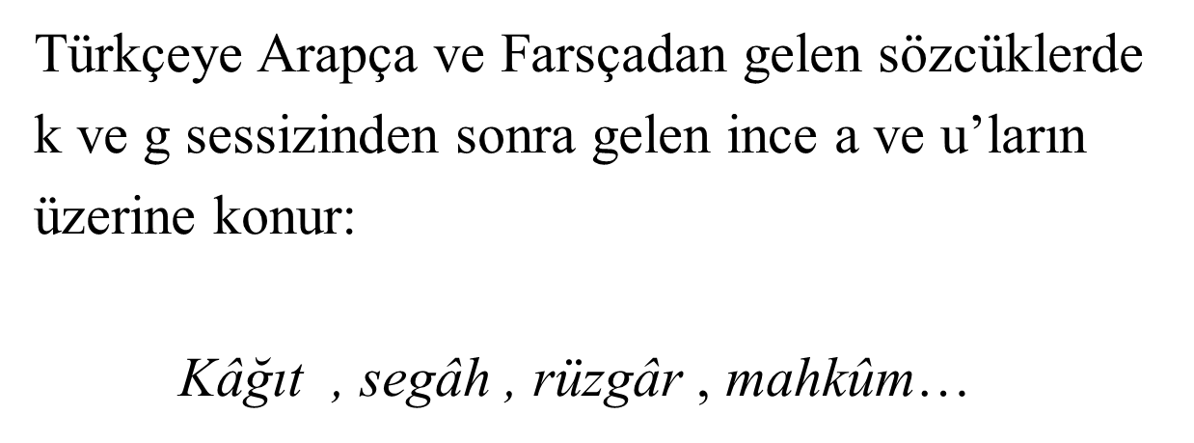

Slide 30
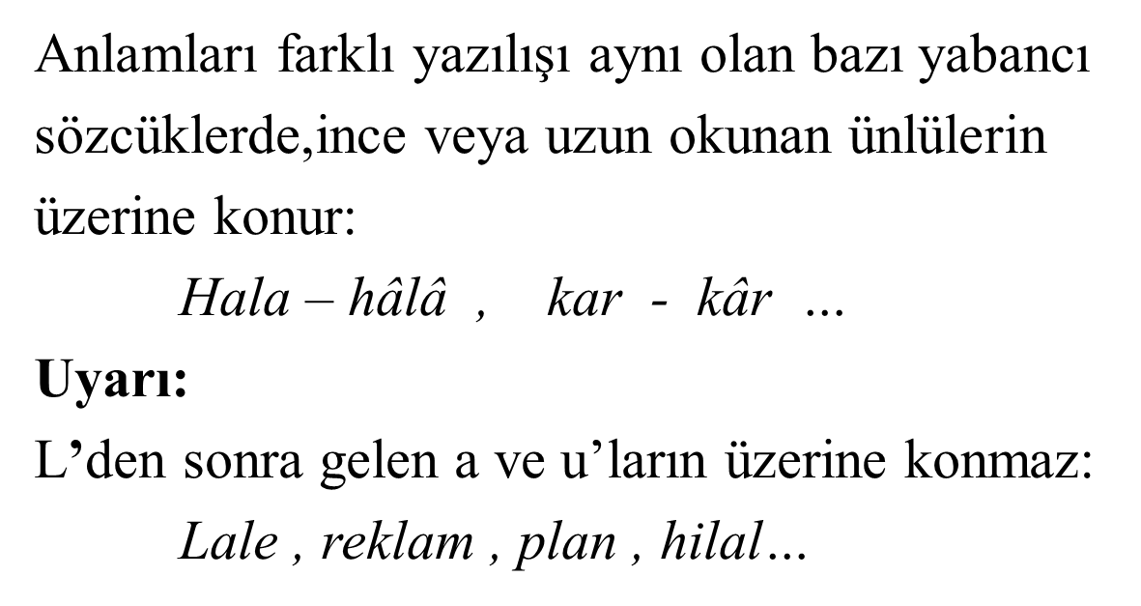

Slide 31
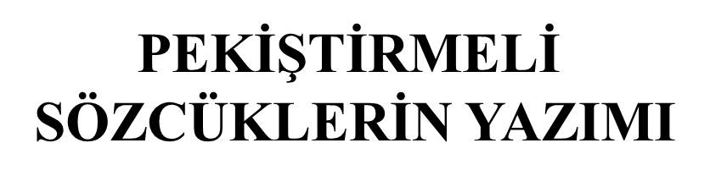
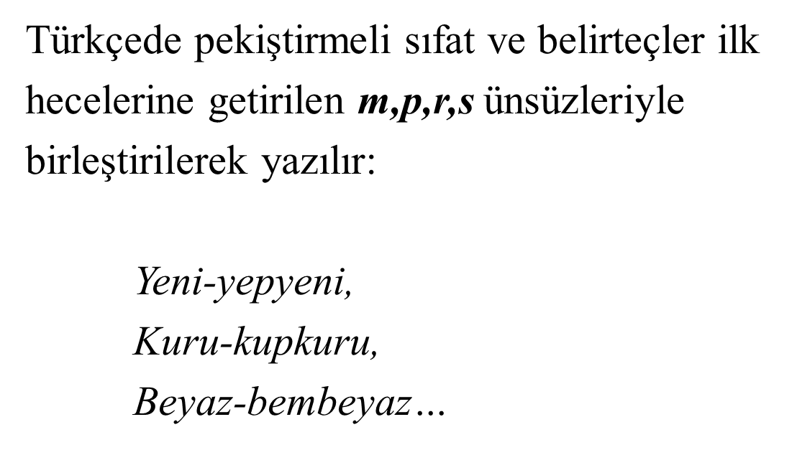

Slide 32
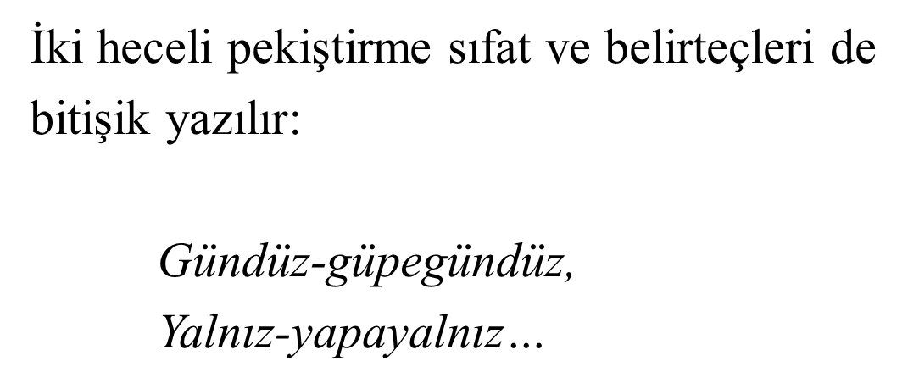

Slide 33

Yabancı sözcükler Türkçede söylendikleri gibi
yazılır. Bu sözcükler yazılırken bazı özelliklere
dikkat edilir:
a)Başında iki ünsüz bulunan yabancı sözcüklerin yazımında ünsüzler arasına ünlü konmaz:
Fren , film , program , klavye , klima …

Slide 34
b)Yabancı sözcüklerdeki ’’g’’ler ’’ğ’’ye çevrilmez:
Biyografi , diyagram , program …
Uyarı: Fotoğraf , coğrafya gibi yerleşmiş sözcüklerde bu kural uygulanmaz.

Slide 35
c)Yabancı sözcüklerde yan yana bulunan ünlüler arasına genellikle v, y ünsüzleri girmez:
İdeal , realizm , arkeolog …
Özellikle Fransızcadan geçmiş bazı sözcüklerde ‘u-a’ arasına ‘v’ harfi konur:
Konservatuvar , laboratuvar …

Slide 36
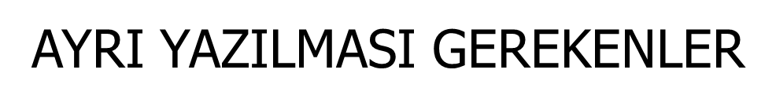
Yanlış Doğru
Yada ya da
Herşey her şey
Buda bu da
Şuan şu an
Heryer her yer
Yanısıra yanı sıra
Birgün bir gün
Birşey bir şey
Hergün her gün
Yada ya da
Nede ne de

Slide 37
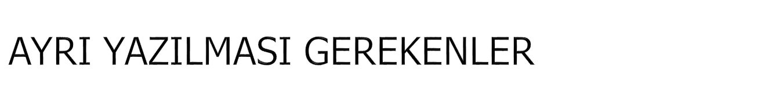
Yanlış Doğru
Yüzyüze yüz yüze
Elele el ele
Hiçbirşey hiçbir şey
Hiçkimse hiç kimse
Hernekadar her ne kadar
Herhangibiri herhangi biri
Birsürü bir sürü
Pekçok pek çok
Pekaz pek az

Slide 38
Yanlış Doğru
Ayırdetmek ayırt etmek
Terketmek terk etmek
Farketmek fark etmek
Arzetmek arz etmek
Vadetmek vaat etmek
Hakketmek hak etmek
Şehidolmak şehit olmak
Varolmak var olmak
Yokolmak yok olmak
Yoketmek yok etmek

Slide 39

Yanlış Doğru
Ve ya veya
Bir çok birçok
Bir kaç birkaç
Hiç bir hiçbir
Her hangi herhangi
Git gide gitgide
Akşam üstü akşamüstü
Tıpa tıp tıpatıp
Bir takım şeyler birtakım şeyler
Suç üstü suçüstü

Slide 40

Yanlış Doğru
ayak üstü ayaküstü
bu gün bugün
her kes herkes
vaz geçmek vazgeçmek
baş vurmak başvurmak
ön görmek öngörmek
var saymak varsaymak
dona kalmak donakalmak
mahf olmak mahvolmak
Mahfetmek mahvetmek

Slide 41

Yanlış Doğru
Yalnış yanlış (yan-ı-l-ış > yanlış)
Yanlız yalnız (yalın-ız> yalnız)
Herkez herkes
Gurup grup (“küme, öbek” anlamında)
Clup /klup kulüp
Tasfir tasvir
Laboratuar laboratuvar
Antreman antrenman
Eşortman eşofman

Slide 42
Yanlış Doğru
Orjinal orijinal
Kiprik kirpik
Kiprit / kirbit kibrit
Anbar ambar
Aanbaz cambaz
Çenber çember
Makina makine
Meyva meyve
Taktir takdir
Tasfir tasvir

Slide 43

HEPÇİLİNGİRLER, Feyza,Türkçe
Dilbilgisi Öğretme Kitabı,Everest
Yayıncılık,İstanbul 2010
AKSOY,Ömer Asım Başkanlığında Hazırlanan,
Ana Yazım Kılavuzu,Adam Yayınları,
İstanbul 2000

Slide 44
Dersimiz bitmiştir…
TEŞEKKÜR EDERİM.

